Slide 1
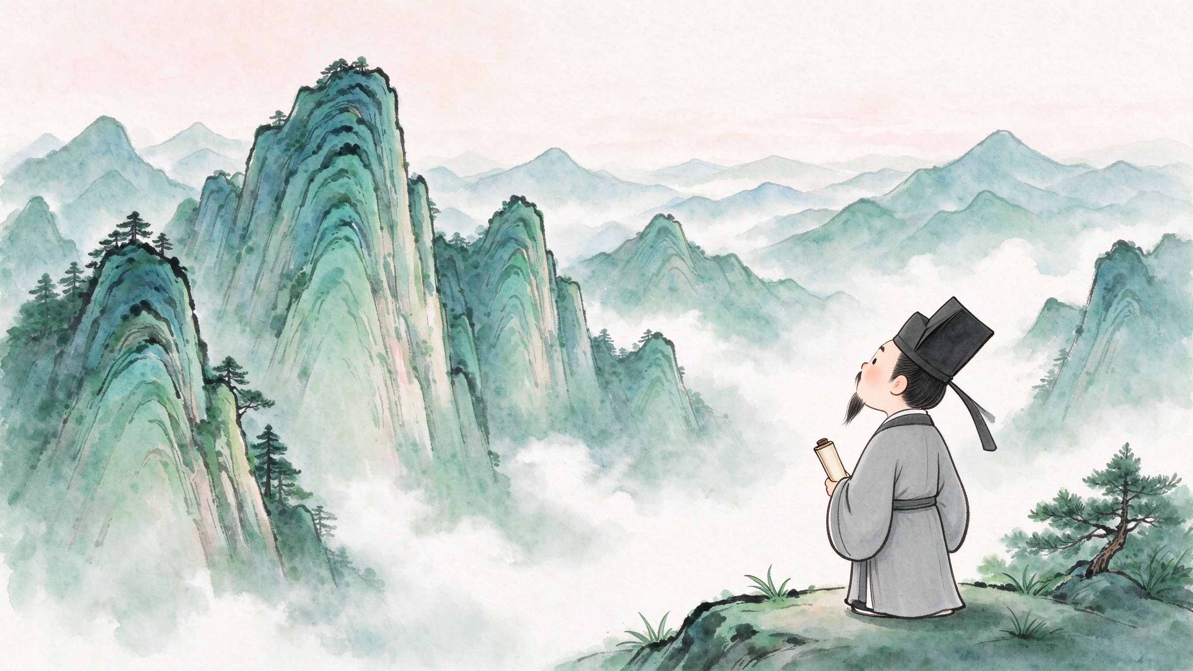
题西林壁
[宋] 苏轼
小学语文 · 四年级上册 · 古诗三首
Notes:
同学们，你们有没有过这样的经历——站在一座大山里，前后左右都是山，你却怎么也看不清这座山到底长什么样？九百多年前，宋代大诗人苏轼在庐山游玩时，就遇到了这个问题。他在一座寺庙的墙上写下了一首诗，这首诗后来成了千古名篇。今天我们就一起来读《题西林壁》。

Slide 2
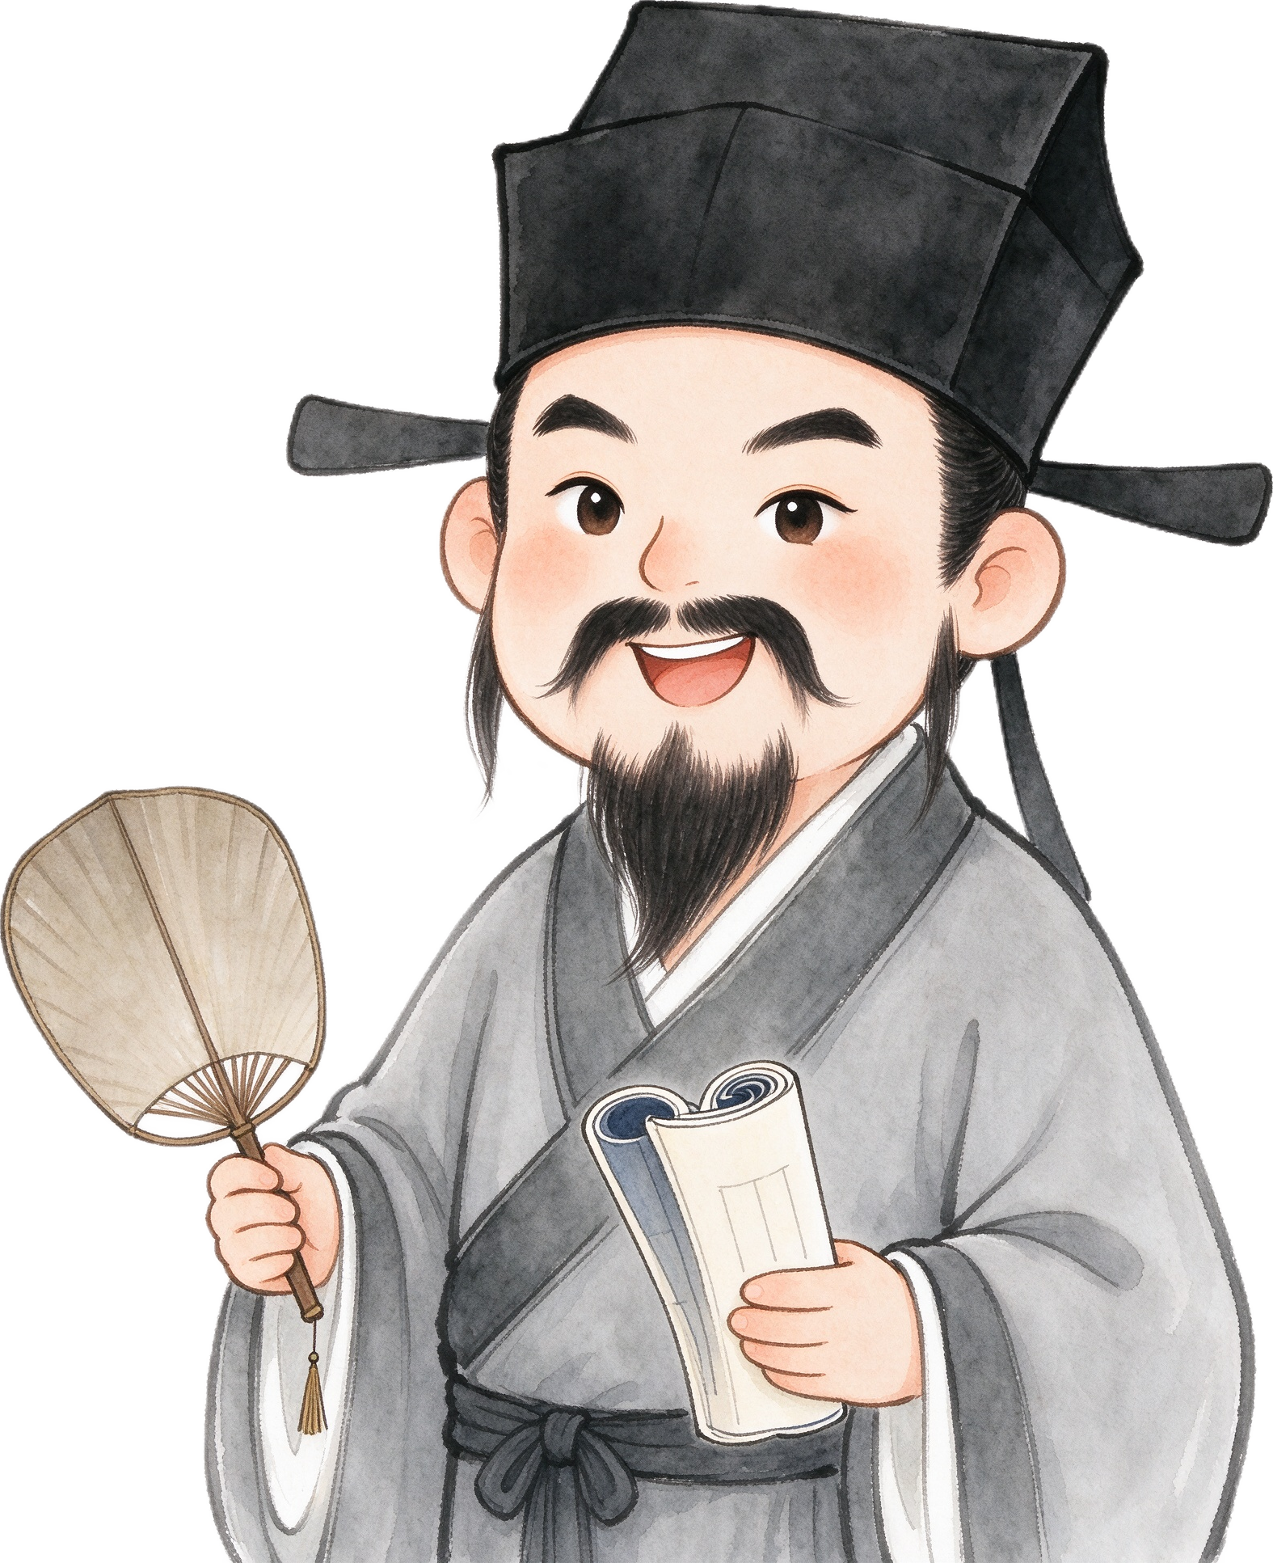
第一步 · 认识诗人
他是"东坡居士"苏轼
苏轼（1037—1101） · 字子瞻 · 号东坡居士
宋代最伟大的文学家，诗、词、文、书、画样样精通。
他不只是在写诗，更喜欢在诗里讲道理。
《题西林壁》就是一首"哲理诗"——看山的同时，也在思考人生。
代表作：《饮湖上初晴后雨》《惠崇春江晚景》
写这首诗时：他和朋友游庐山，在西林寺的墙上题诗。
Notes:
同学们看，这就是苏轼。他和我们之前学的李白、白居易都不一样：李白是浪漫的"诗仙"，白居易是写实的"诗魔"，而苏轼是爱思考的"哲人"。他写诗不只是写景，还会在景里藏一个道理。《题西林壁》就是这样一首诗——表面上在写庐山，实际上在告诉我们一个看问题的方法。

Slide 3
第二步 · 诵读全诗
先听老师读一遍，注意红色的字词
横看成岭侧成峰，
远近高低各不同。
不识庐山真面目，
只缘身在此山中。
提示：题（书写）· 西林壁（西林寺的墙壁）· 缘（因为）· 真面目（全貌、真实样子）
Notes:
老师读一遍，同学们注意听：题——就是书写、题写；西林壁——西林寺的墙壁；缘——在古诗里是"因为"的意思；真面目——不是说脸，是说庐山的全貌、真正的样子。读完以后我们齐读两遍。这首诗和我们之前学的不一样，它藏着一个道理，等下我们一句一句来看。

Slide 4
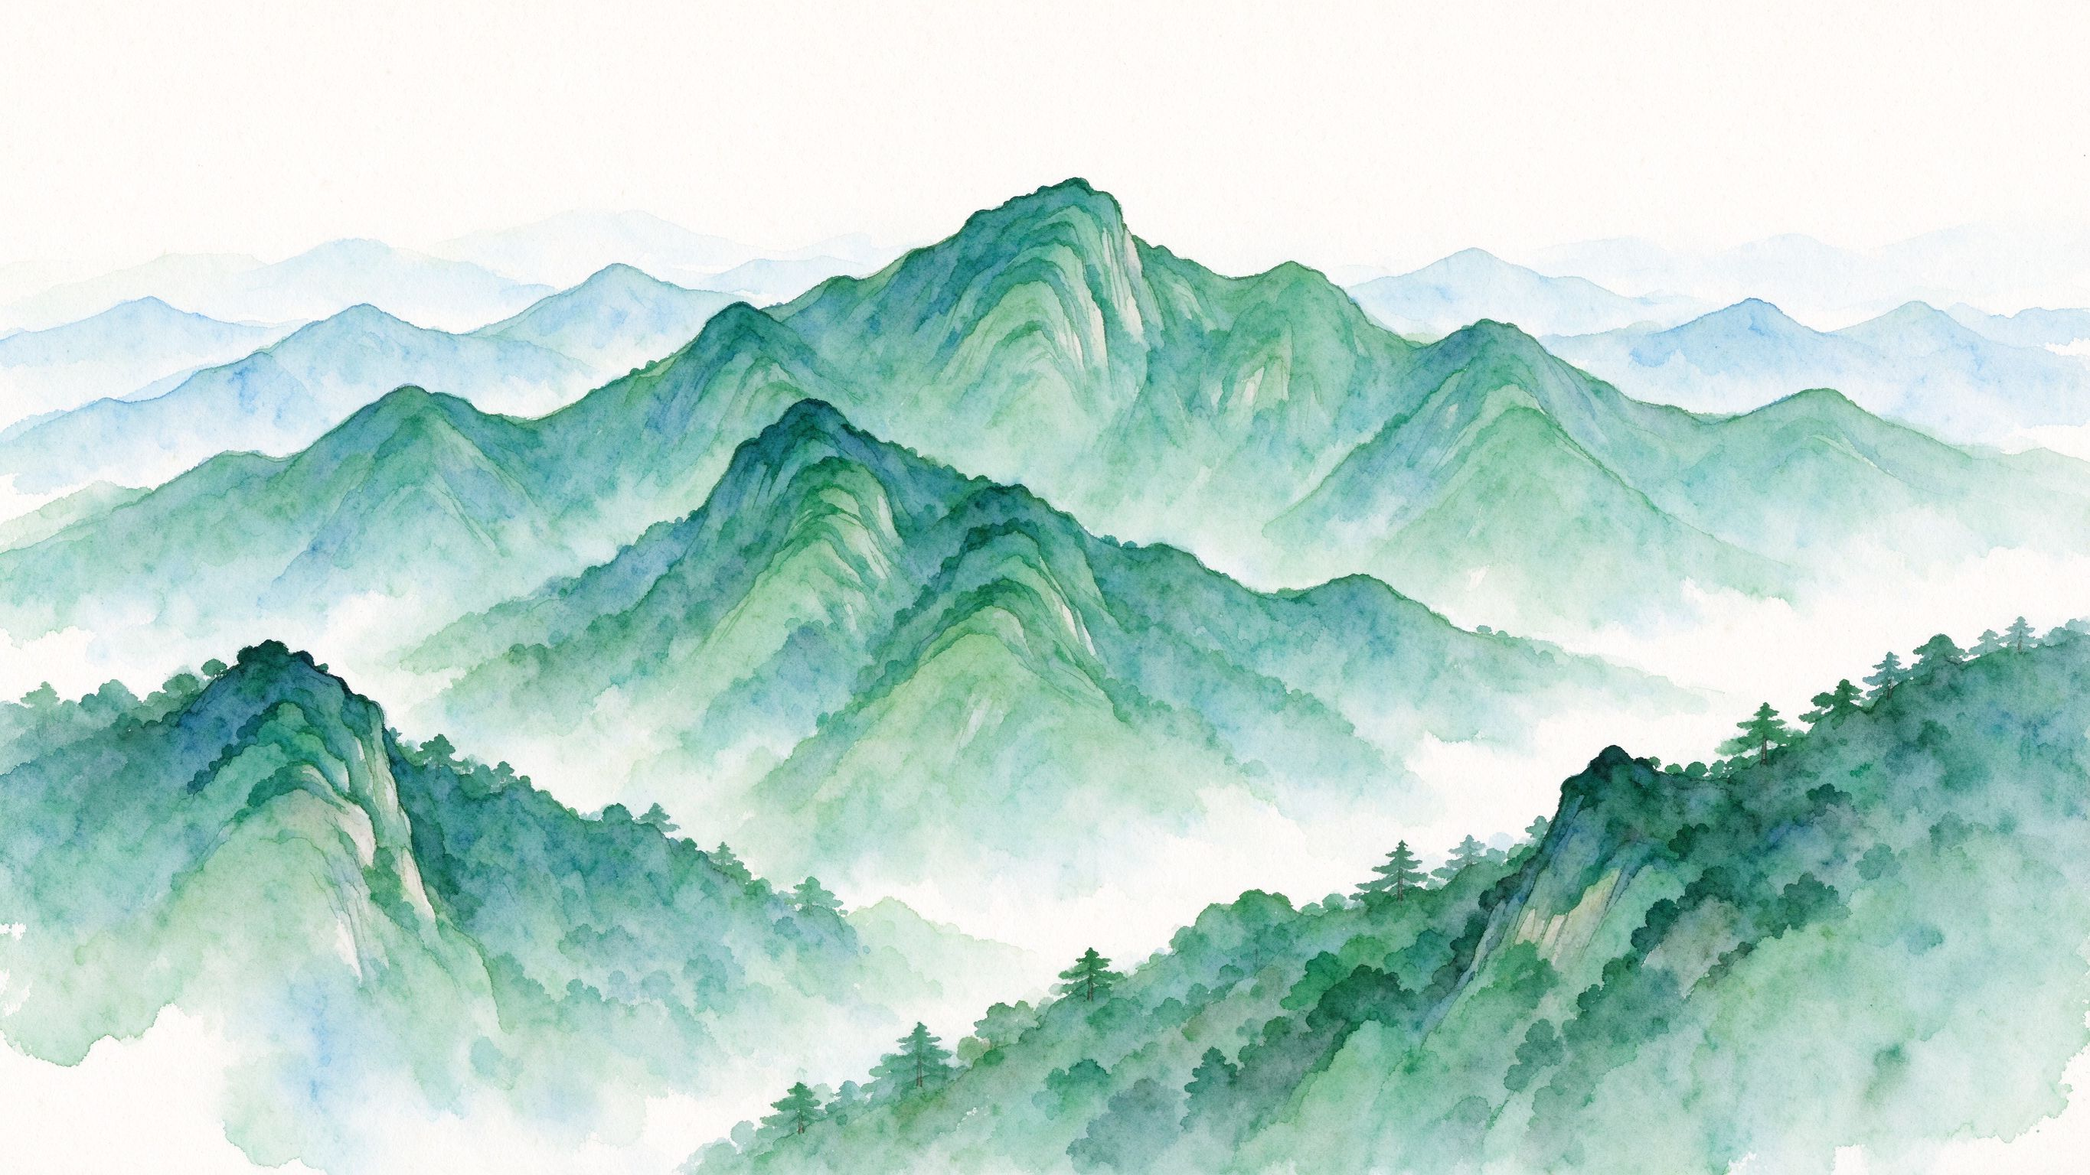
第三步 · 读第一句
横看成岭侧成峰
横看：从正面看，庐山是连绵起伏的山岭。
侧看：从侧面看，庐山变成陡峭的山峰。
同一座山，换个角度，样子就完全不一样！
Notes:
同学们看这张图——从正面看，庐山是连绵起伏的山岭，像一条长长的绿色波浪；但是等你走到侧面一看，它又变成了一座座高高的山峰，直插云霄。同一座山，仅仅因为你站的位置不同，看起来就完全不一样。这就是苏轼观察庐山的第一个发现。

Slide 5
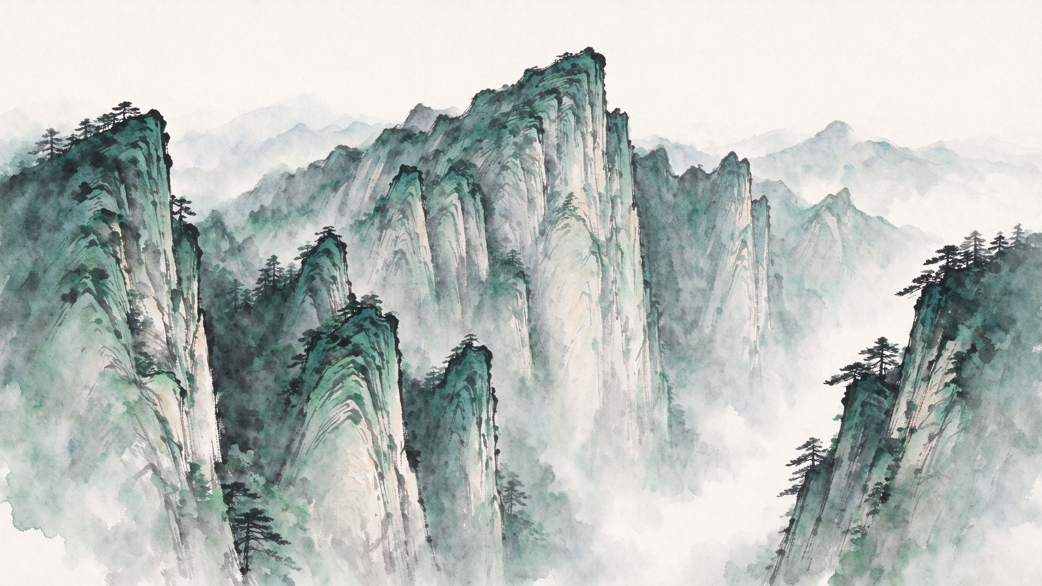
第四步 · 读第二句
远近高低各不同
远看：山很小，藏在云雾里；
近看：山很大，就在你眼前；
高处看：群山都在脚下；
低处看：山高得要仰起头。
Notes:
苏轼不仅换了左右方向看，还换了远近、高低来观察。远看山小、近看山大；站在高处看，群山都在脚下；站在低处看，山高得要仰头。四种距离、四个高度，庐山就有四种样子。这说明什么？说明任何事物，从不同角度看，结果都不一样。

Slide 6
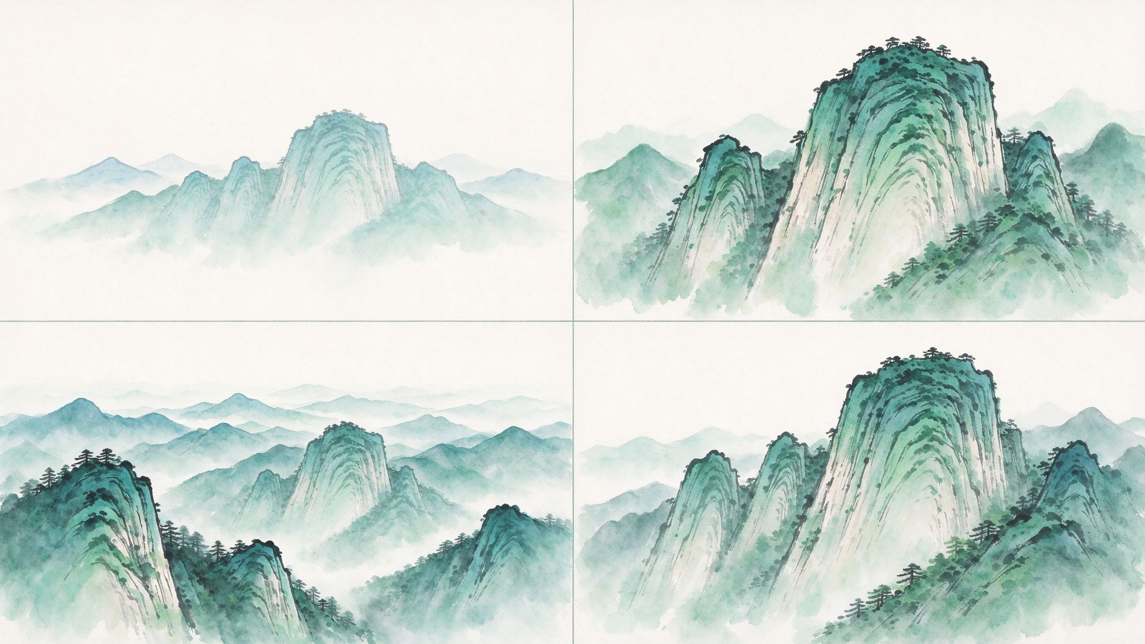
第五步 · 读第三句
不识庐山真面目
不识：看不清、认不出。
真面目：庐山真正的全貌。
苏轼看了半天，横看、侧看、远看、近看——
却始终看不清庐山到底长什么样。
Notes:
同学们想一想：苏轼已经这么仔细地观察了，为什么还是"不识庐山真面目"？他看不到庐山的全貌——因为他自己就站在庐山里面，四周都是山，他怎么可能一眼看清整座山呢？这就是接下来第四句要回答的问题。

Slide 7
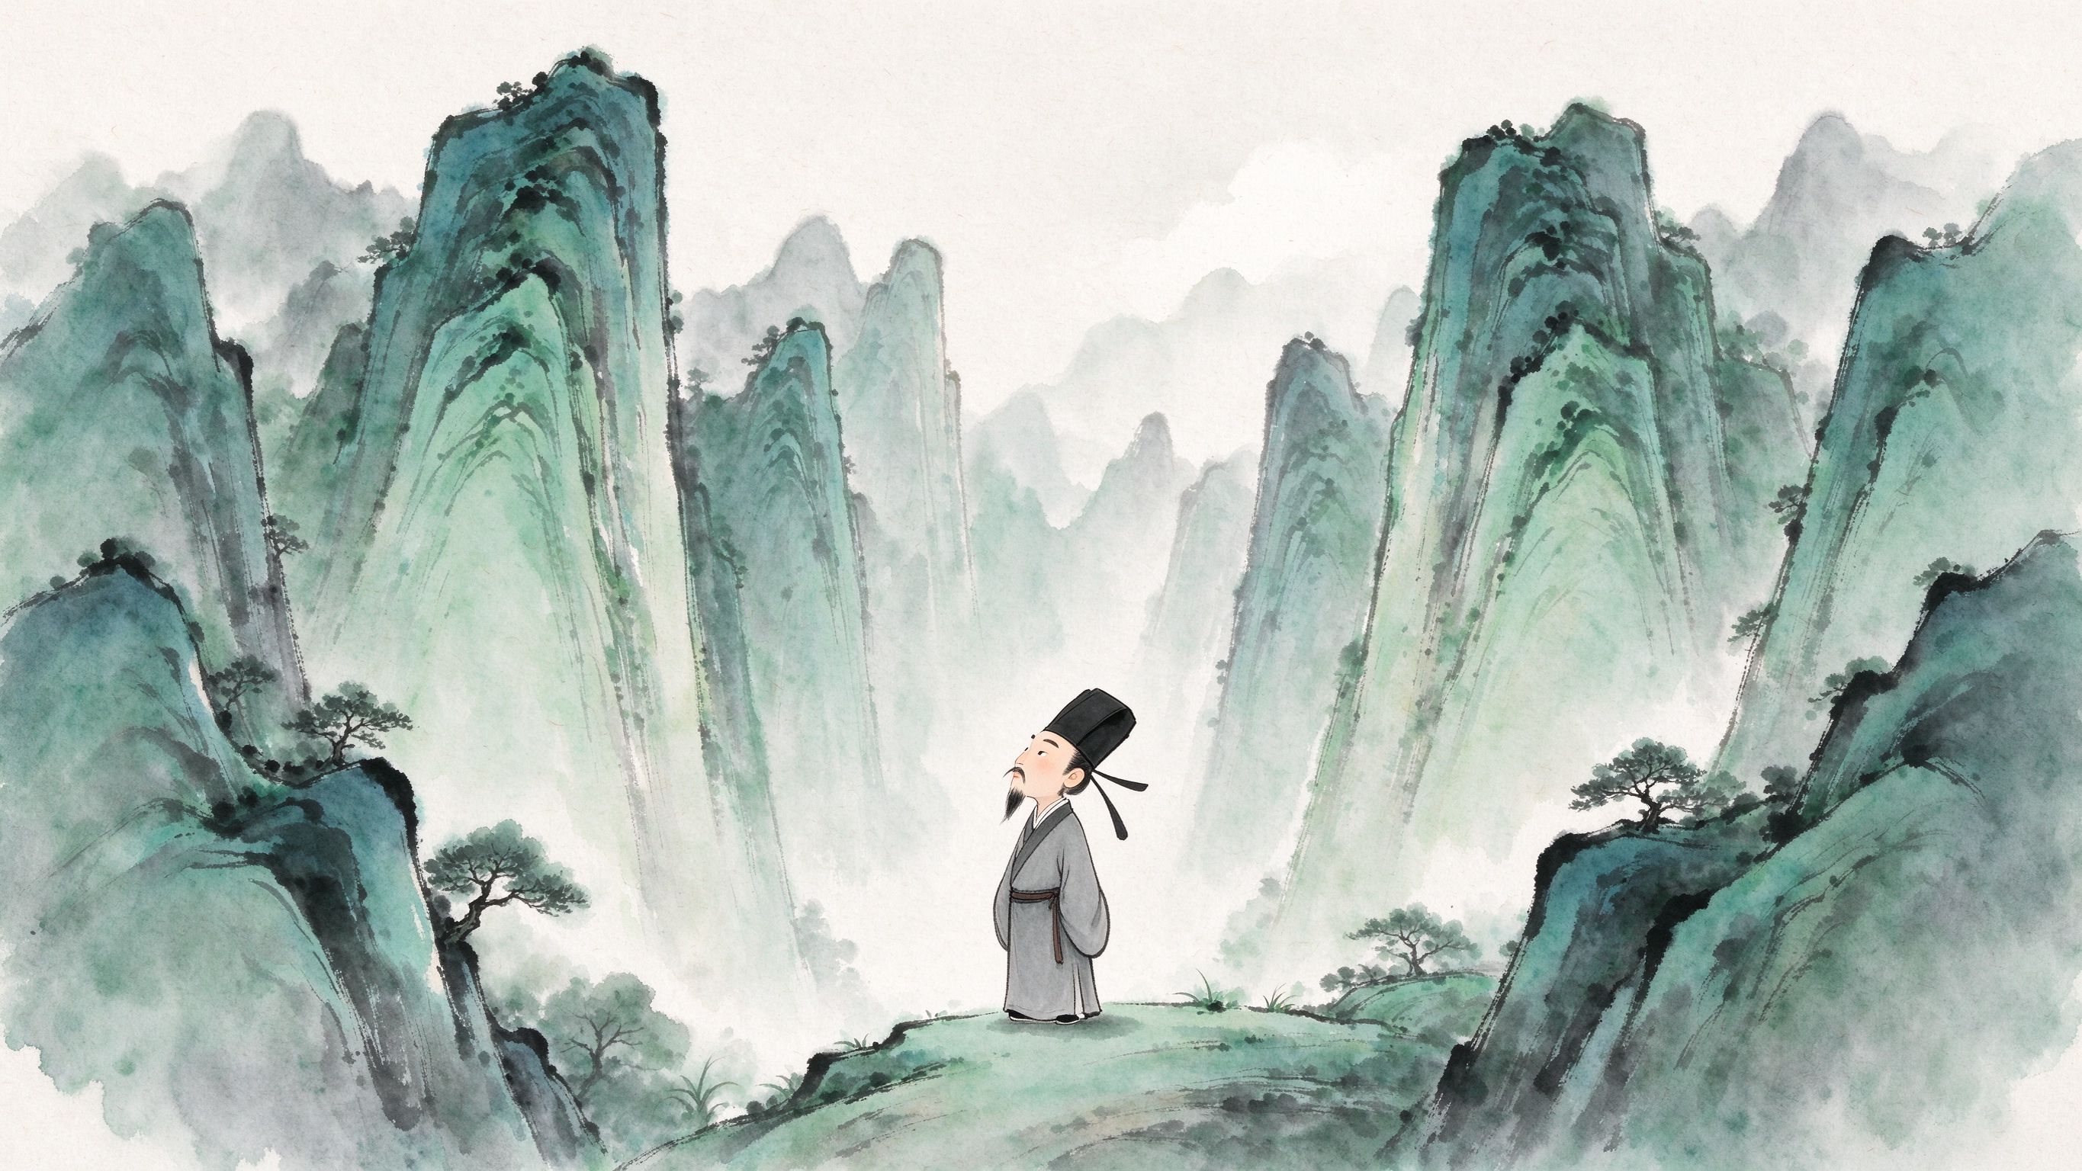
第六步 · 读第四句（诗眼）
只缘身在此山中
缘：因为。
看不清庐山全貌，只因为你自己就站在庐山里面！
道理：当局者迷，旁观者清。
要想看清一件事，就要跳出来，站在更高、更远的地方看。
Notes:
这一句是全诗的"诗眼"，也是苏轼要告诉我们的道理。为什么看不清庐山？因为你就在山里面。为什么有时候我们看不清一件事的真相？因为我们自己就身在其中。这就是"当局者迷，旁观者清"。所以遇到问题时，要学会跳出来，换个位置、换个角度看——这就是苏轼在九百多年前用一首小诗教会我们的事。

Slide 8
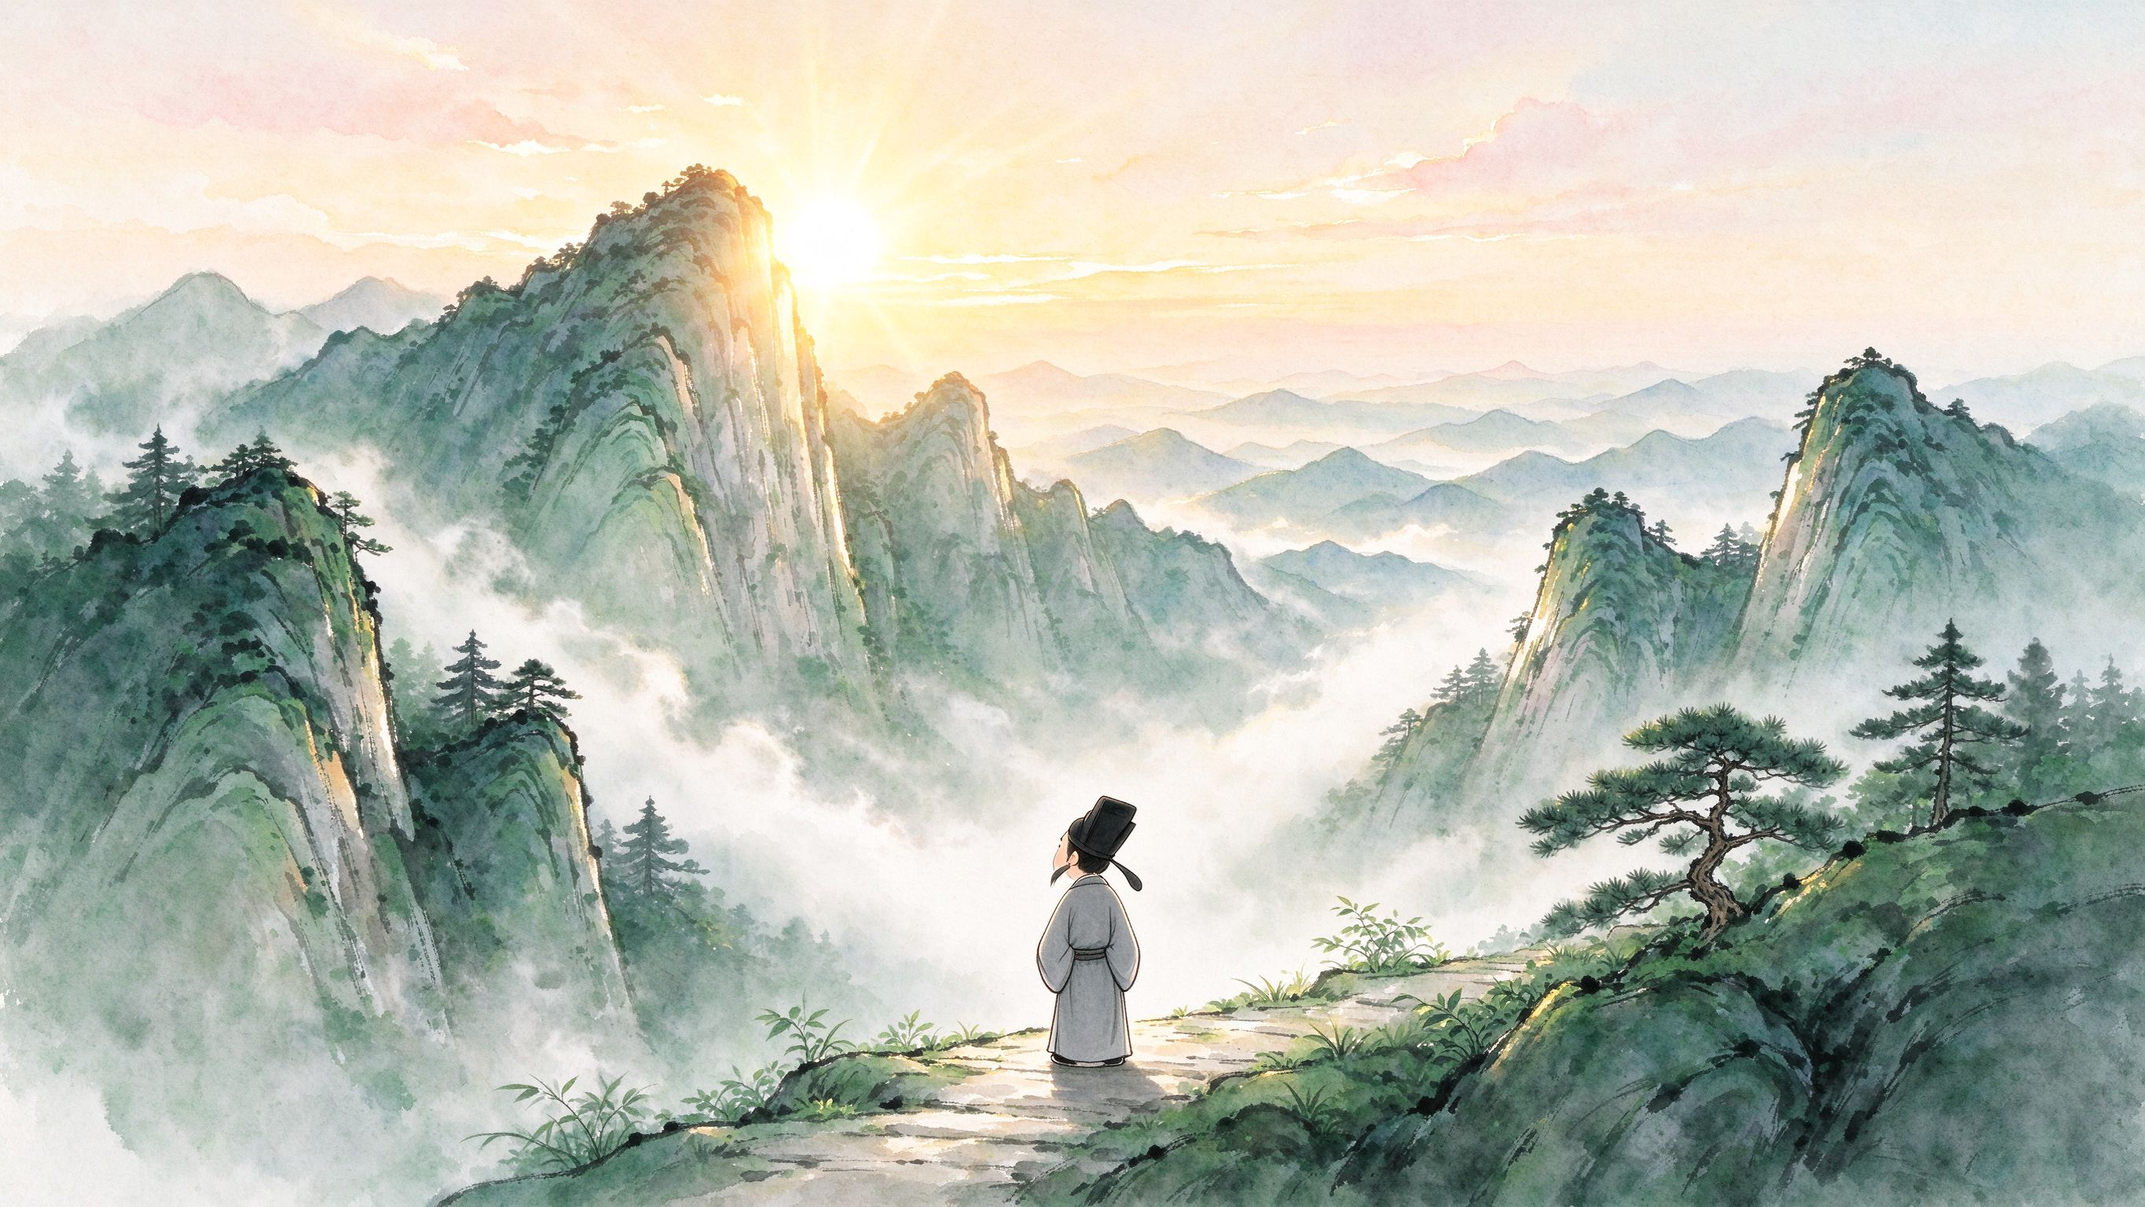

最后 · 让我们一起轻声吟诵
横看成岭侧成峰，
远近高低各不同。
不识庐山真面目，
只缘身在此山中。
—— [宋] 苏轼 《题西林壁》
课后作业：
1. 背诵并默写；2. 想一想：生活中哪件事让你体会到"当局者迷"？写下来。
Notes:
同学们，我们一起站起来，把这首诗吟诵一遍。这首诗和之前的不一样，它不只是写景，还藏着一个道理——遇到问题时，要学会跳出来，换个角度看。课后作业：背诵默写，并且想一想生活中有没有哪件事让你体会到"当局者迷"，下节课分享。下课！

